Slide 1
Apresentação do Campo Minado

Slide 2
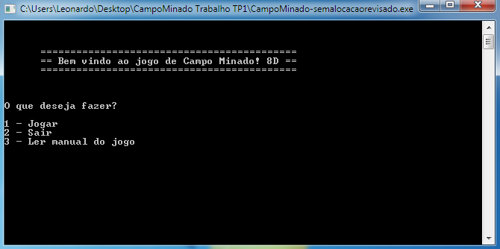
Tela inicial do jogo apresentando as opções de jogar, sair ou ler o manual do jogo as opções são representadas pelas opções 1, 2 ou 3.

Slide 3
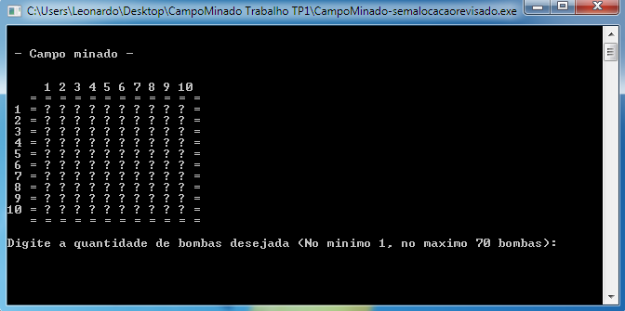
Assim que o jogador pede para jogar na tela anterior será mostrada na tela um exemplo de como será o campo minado e irá ser pedido a quantidade de bombas que o campo minado terá, a quantidade de bombas influenciará a pontuação final do jogador.

Slide 4
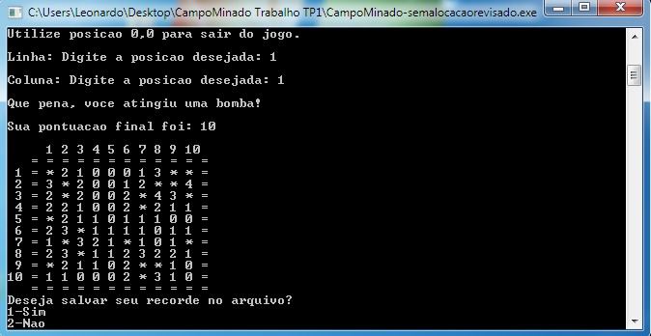
Na tela seguinte será informado que caso entre com a posição 0,0 ele sairá do jogo, será pedido a posição da linha e da coluna que varia de 1 a 10 caso atinja uma bomba a matriz será imprima totalmente aberta a pontuação final será apresentada e será perguntado se deseja salvar o recorde ou não.

Slide 5
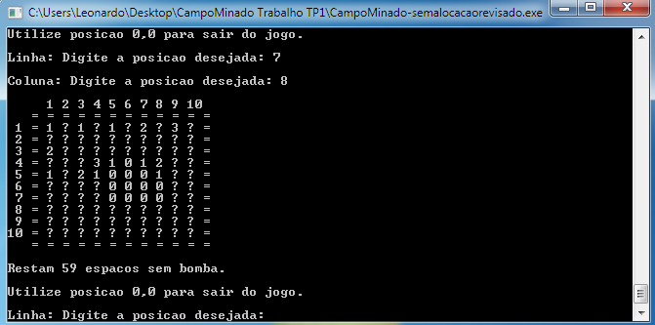
Caso o jogador não acerte uma bomba será pedido para que entre com nova posição de linha e coluna, a matriz nesse caso só terá as posições abertas que já tiverem sido escolhidas, e cada posição indicará se tem bombas ao redor ou não.

Slide 6
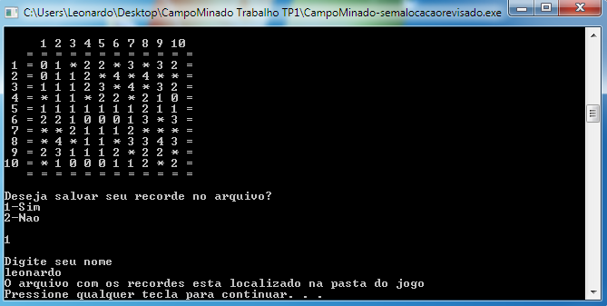
Caso ele vença o jogo(abra todos os espaços vazios) ou encontre uma bomba em uma posição o jogo se encerra e será perguntado se deseja salvar a pontuação no arquivo , se o jogador quiser que salve o recorde, o mesmo será armazenado no arquivo e uma mensagem informando que o recorde se encontra salvo na pasta do jogo aparecerá na tela.

